Slide 1
^{www.ppm.edu.pl}
O otwartości inaczej czyli WCAG w dokumentach pełnotekstowych - praca z plikami
Agnieszka Janucik
Monika Fiedorowicz
Biblioteka Główna
Uniwersytetu Medycznego w Białymstoku

Slide 2
POLSKA PLATFORMA MEDYCZNA JAKO
PROJEKT REALIZUJĄCY ZAŁOŻENIA WCAG
^{www.ppm.edu.pl}
Polska Platforma Medyczna: portal zarządzania wiedzą i potencjałem badawczym

Slide 3
OSOBY NARAŻONE NA WYKLUCZENIE CYFROWE
^{www.ppm.edu.pl}
osoby niewidome, niedowidzące
osoby głuche i słabosłyszące
osoby głuchoniewidome
osoby z niepełnosprawnością intelektualną
osoby z niepełnosprawnością ruchową (problemy z rękoma, dłońmi)
osoby starsze
Polska Platforma Medyczna: portal zarządzania wiedzą i potencjałem badawczym

Slide 4
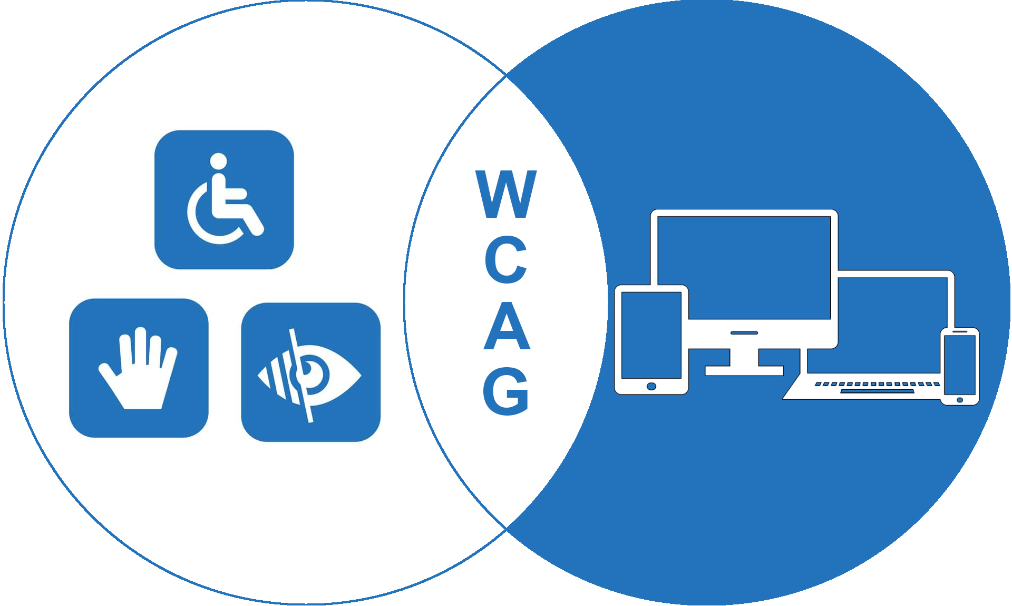
MOŻLIWOŚCI OSÓB NIEPEŁNOSPRAWNYCH
^{www.ppm.edu.pl}
Polska Platforma Medyczna: portal zarządzania wiedzą i potencjałem badawczym

Slide 5
WYTYCZNE DLA DOSTĘPNOŚCI TREŚCI INTERNETOWYCH
WCAG 2.1
2. FUNKCJONALNOŚĆ
komponenty interfejsu użytkownika oraz nawigacja muszą by funkcjonalne (powinny pozwalać na interakcję)
1. POSTRZEGALNOŚĆ
informacje oraz komponenty interfejsu użytkownika muszą być przedstawione użytkownikowi w dostępny dla nich sposób
3. ZROZUMIAŁOŚĆ
treść oraz obsługa interfejsu użytkownika musi być zrozumiała
4. SOLIDNOŚĆ
treść musi być wystarczająco rzetelna aby mogła być poprawnie interpretowana przez wielu różnych klientów użytkownika, włączając technologie asystujące

Slide 6
ZASADY DOSTĘPNOŚCI DOKUMENTÓW:
^{www.ppm.edu.pl}
Tytuł dokumentu
Język dokumentu
Nagłówki, sekcje
Tekst alternatywny dodany do elementów nietekstowych
tj. obrazków, grafik, wykresów
Tabele
Listy elementów
Hiperłącza
Kontrast pomiędzy tekstem a tłem, grafikami
Polska Platforma Medyczna: portal zarządzania wiedzą i potencjałem badawczym

Slide 7
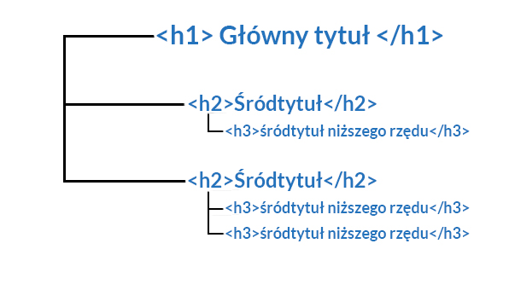
Tytuł
^{www.ppm.edu.pl}
pierwsza informacja przetwarzana przez programy czytające
wprowadzony tytuł pojawia się w metadanych
brak tytułu spowoduje że program czytający przeczyta nazwę pliku
Język
korzystają programy przetwarzające treść w celu wybrania odpowiedniego języka
Nagłówki
kluczowy element świadczący o dostępności
logiczna struktura artykułu jest jak spis treści artykułu
umożliwiają sprawne poruszanie się po dokumencie
Polska Platforma Medyczna: portal zarządzania wiedzą i potencjałem badawczym

Slide 8
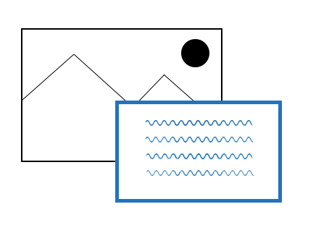
Tekst alternatywny
^{www.ppm.edu.pl}
przy każdym elemencie nietekstowym (zdjęcia, grafiki, obrazy, wykresy) należy umieścić tekst alternatywny
opis powinien odzwierciedlać to co możemy zobaczyć
Tabele
nagłówki odzwierciedlające co znajduje się w określonych kolumnach i wierszach
regularność tabeli w miarę możliwości zachowana
Listy
elementy orientacyjny w dokumencie
zachowane poziomy listy
nie zamieszczaj pseudo list elementów, np. rozpoczynając wiersze od znaku „–”.
Hiperłącza
wszystkie hiperłącza / linki w dokumencie muszą posiadać podkreślenie.
Polska Platforma Medyczna: portal zarządzania wiedzą i potencjałem badawczym

Slide 9
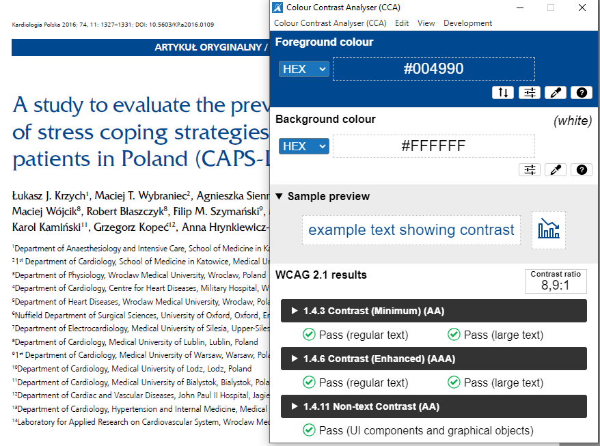
^{www.ppm.edu.pl}
Kontrast
istotny przy programach powiększających
kontrast minimalny pomiędzy tekstem a tłem czy testem a obrazem powinien wynosić 4,5:1
Polska Platforma Medyczna: portal zarządzania wiedzą i potencjałem badawczym

Slide 10
MICROSOFT WORD – dostępność
^{www.ppm.edu.pl}
Tytuł dokumentu
Nagłówki
Akapity
Listy elementów
Tabele
Obrazki
Hiperłącza
Export do pdf
Polska Platforma Medyczna: portal zarządzania wiedzą i potencjałem badawczym

Slide 11
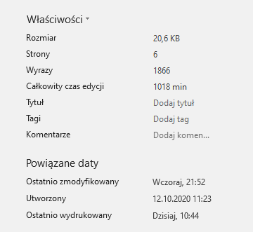
Microsoft Word – tytuł dokumentu
^{www.ppm.edu.pl}
wpisanie tytuł dokumentu w menu Plik, w zakładce Informacje, w sekcji Właściwości
Polska Platforma Medyczna: portal zarządzania wiedzą i potencjałem badawczym

Slide 12
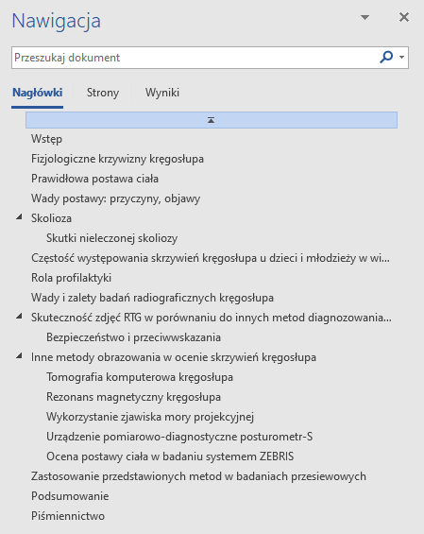
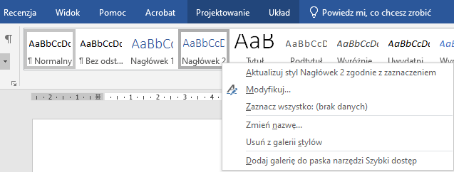
Microsoft Word – nagłówki
^{www.ppm.edu.pl}
oznaczenie stylami nagłówkowymi wszystkich rozdziałów i sekcji
zachowanie odpowiedniego poziomu nagłówków
przynajmniej jeden nagłówek H1
Polska Platforma Medyczna: portal zarządzania wiedzą i potencjałem badawczym

Slide 13
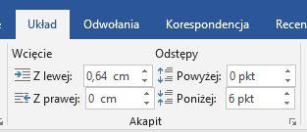
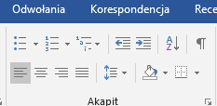
Microsoft Word – akapity
^{www.ppm.edu.pl}
usunięcie z tekstu wielokrotnych enterów
odstępy tworzone przy pomocy narzędzia Odstępu i Wcięcia
usunięcie pustych tabulatorów
Polska Platforma Medyczna: portal zarządzania wiedzą i potencjałem badawczym

Slide 14
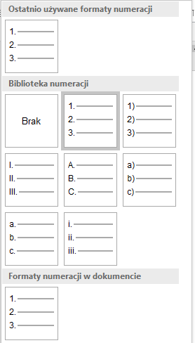
Microsoft Word - listy elementów
^{www.ppm.edu.pl}
listy, wykazy spisy tworzone przy pomocy list elementów
sprawdzenie czy listy nie są tworzone ręcznie przy pomocy znaku „–”
Polska Platforma Medyczna: portal zarządzania wiedzą i potencjałem badawczym

Slide 15
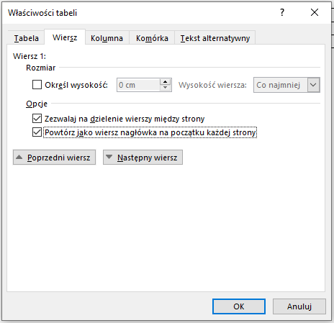
Microsoft Word – tabele
^{www.ppm.edu.pl}
oznaczenie wierszy komórek nagłówkowych dla kolumn każdej tabeli
zaznacz wiersz lub wiersze z komórkami nagłówkowymi i wybierz z menu kontekstowego (prawy klawisz myszki lub klawisz Menu) opcję Właściwości tabeli, a następnie zakładkę Wiersz.
zaznacz opcję Powtórz jako wiersz nagłówka na początku każdej strony.
staraj się zapewnić tabele regularne
Polska Platforma Medyczna: portal zarządzania wiedzą i potencjałem badawczym

Slide 16
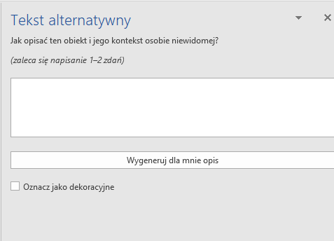
Microsoft Word grafiki, obrazki, wykresy
^{www.ppm.edu.pl}
dodanie treści alternatywnej dla umieszczanych wszelkich ilustracji, zdjęć, które przenoszą znaczenie
wybierz Formatuj obraz, a następnie opcję Tekst alternatywny
w polu Opis wpisz krótką treść alternatywną
Polska Platforma Medyczna: portal zarządzania wiedzą i potencjałem badawczym

Slide 17
Microsoft Word – zapis do pdf
^{www.ppm.edu.pl}
nigdy nie generuj dokumentu za pomocą tzw. drukarek PDF-ów. Takie pliki są niedostępne. Stosuj zawsze opcję „Zapisz jako PDF”
podczas zapisu z formatu DOCX lub DOC do formatu PDF sprawdź w oknie Opcje, zaznaczyć pozycję Utwórz zakładki przy użyciu: Nagłówki, Właściwości dokumentu oraz Tagi struktury dokumentu dla ułatwień dostępu
Polska Platforma Medyczna: portal zarządzania wiedzą i potencjałem badawczym

Slide 18
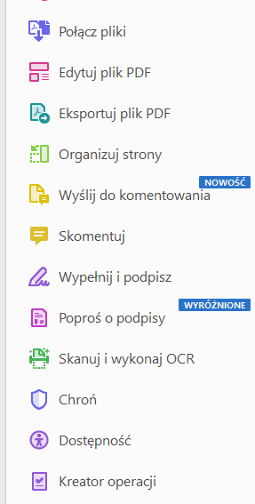
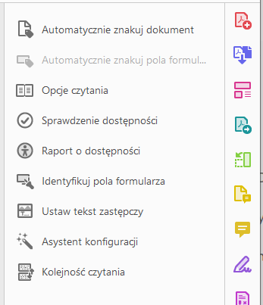
Adobe Acrobat Pro – narzędzie Dostępność
^{www.ppm.edu.pl}
Umożliwia
tworzenie dostępnych dokumentów
weryfikowanie funkcji dostępności w istniejących plikach
dostosowanie pliku do standardów WCAG
Polska Platforma Medyczna: portal zarządzania wiedzą i potencjałem badawczym

Slide 19
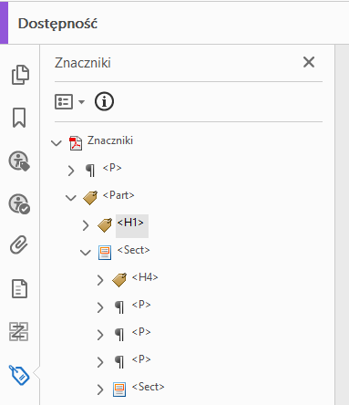
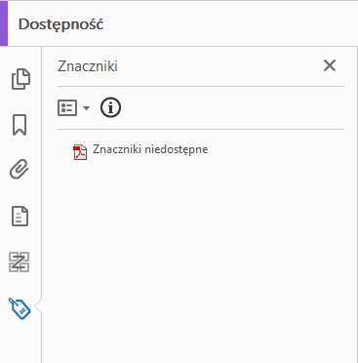
Adobe Acrobat Pro - Znaczniki
^{www.ppm.edu.pl}
najważniejszy element tworzenia dostępnego pliku to nadanie odpowiedniej struktury znaczników
znaczniki są określane przez
Nagłówki (H1, H2, H3…)
Akapity (P)
Tabele (TABLE)
Obrazki (FIGURE)
Listy elementów (L)
i inne elementy strony
Polska Platforma Medyczna: portal zarządzania wiedzą i potencjałem badawczym

Slide 20
Adobe Acrobat Pro – Znaczniki niedostępne
^{www.ppm.edu.pl}
gdy znaczniki są niedostępne wykorzystywaliśmy narzędzie „Automatycznie znakuj dokument”
Polska Platforma Medyczna: portal zarządzania wiedzą i potencjałem badawczym

Slide 21
Adobe Acrobat Pro – sprawdzanie dostępności
^{www.ppm.edu.pl}
automatyczny procesu sprawdzania dostępności pliku PDF
wstępnie sprawdza czy cechy dokumentu spełniają warunki dostępności
wynikiem sprawdzania dostępności jest Raport z opisanymi błędami
Polska Platforma Medyczna: portal zarządzania wiedzą i potencjałem badawczym

Slide 22
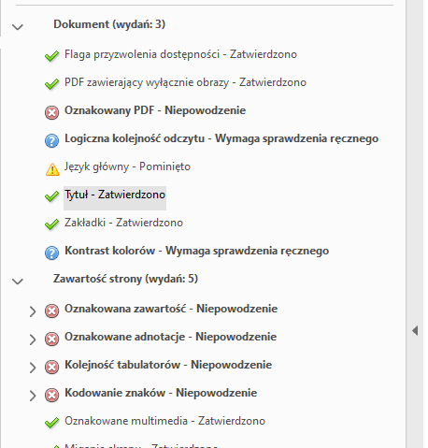
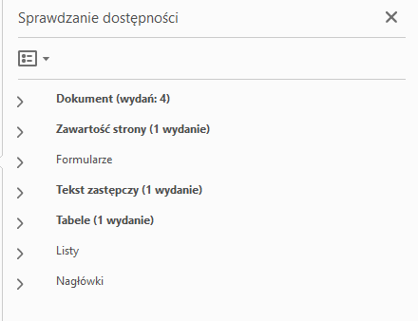
Adobe Acrobat Pro – raport dostępności
^{www.ppm.edu.pl}
zawiera pomocne łącza i wskazówki ułatwiające rozwiązywanie problemów z dostępnością
należy przejrzeć wszystkie uwagi, aby rozpatrzyć te, które wymagają korekty
Polska Platforma Medyczna: portal zarządzania wiedzą i potencjałem badawczym

Slide 23
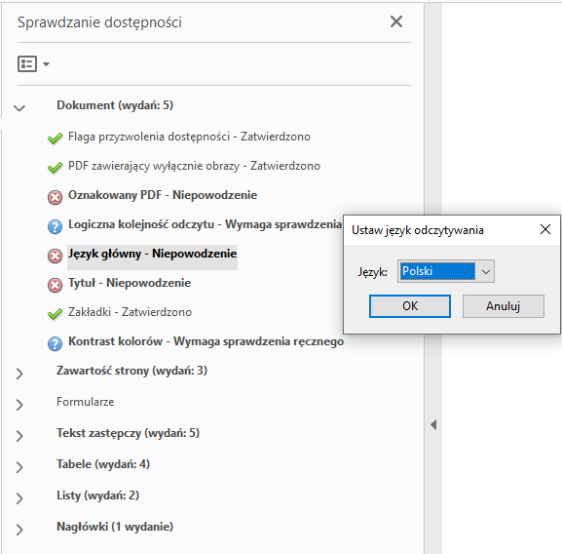
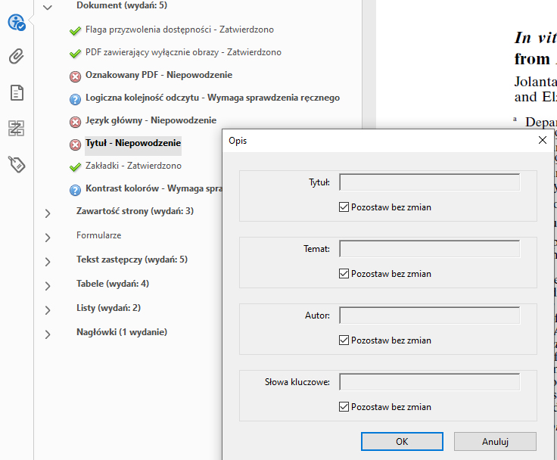
Adobe Acrobat Pro – tytuł i język dokumentu
^{www.ppm.edu.pl}
oba elementy można ustawić w zakładce Raport dostępności poprzez opcję Napraw
Polska Platforma Medyczna: portal zarządzania wiedzą i potencjałem badawczym

Slide 24
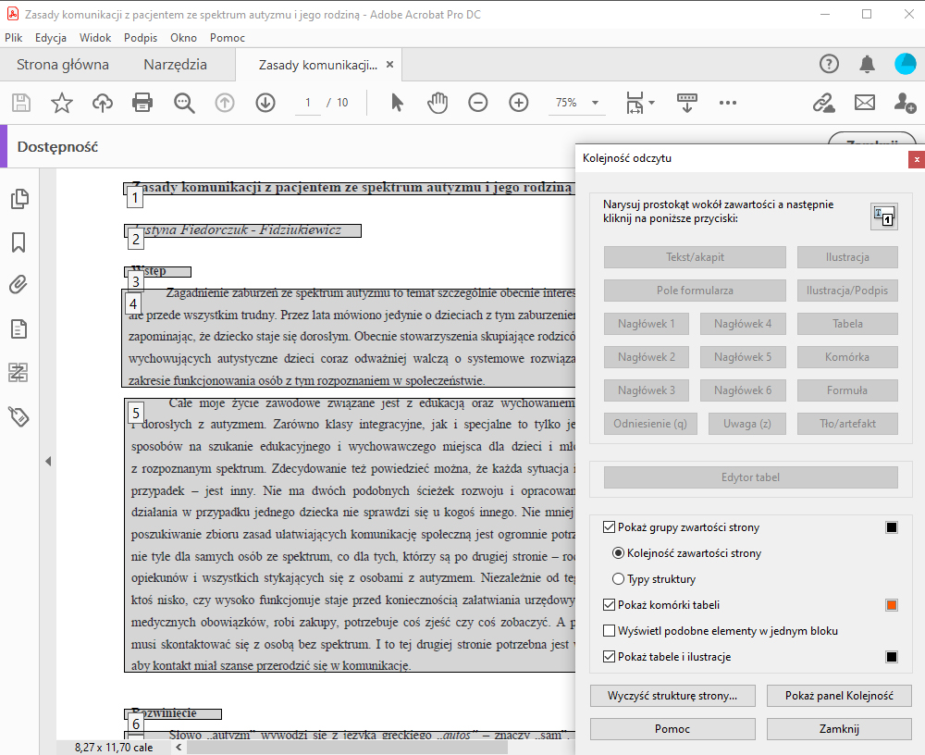
Adobe Acrobat Pro –kolejność odczytu
^{www.ppm.edu.pl}
zdefiniowana przez znaczniki struktury dokumentu
wymaga sprawdzenia ręcznego
kolejność odczytu widoczna w panelu znaczniki musi być zgodna z logiczną kolejnością odczytu dokumentu
elementy w szarej ramce zostaną przetworzone przez programy czytające
Polska Platforma Medyczna: portal zarządzania wiedzą i potencjałem badawczym

Slide 25
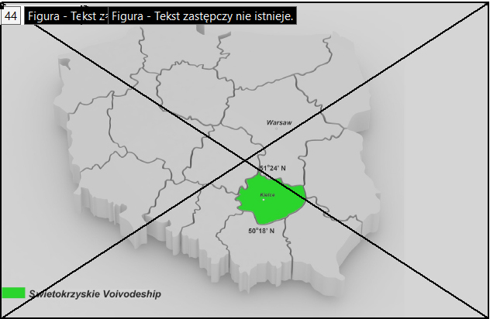
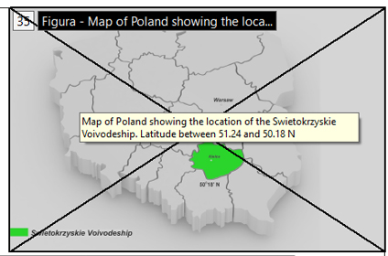
Adobe Acrobat Pro – tekst alternatywny
^{www.ppm.edu.pl}
tekst zastępczy we wszystkich istotnych obrazkach/wykresach/grafikach
Map of Poland showing the location of the
Swietokrzyskie Voivodeship. Latitude between
51.24 and 50.18 N
Polska Platforma Medyczna: portal zarządzania wiedzą i potencjałem badawczym

Slide 26
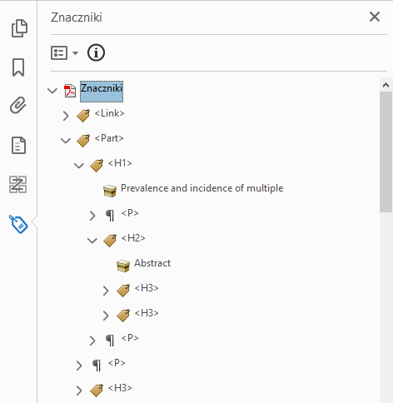
Adobe Acrobat Pro – Znaczniki, nagłówki, akapity
^{www.ppm.edu.pl}
sprawdzenie prawidłowego oznakowanie i zagnieżdżenia nagłówków
jeżeli każdy podrozdział w tekście nie jest oznaczony znacznikiem nagłówek, należy to zrobić ręcznie
Polska Platforma Medyczna: portal zarządzania wiedzą i potencjałem badawczym

Slide 27
Adobe Acrobat Pro – tabele
^{www.ppm.edu.pl}
znaczniki tabeli umożliwiają sprawdzenie poprawności identyfikacji komórek nagłówkowych(TH), rzędów (TR) i komórek danych (TD)
Polska Platforma Medyczna: portal zarządzania wiedzą i potencjałem badawczym

Slide 28
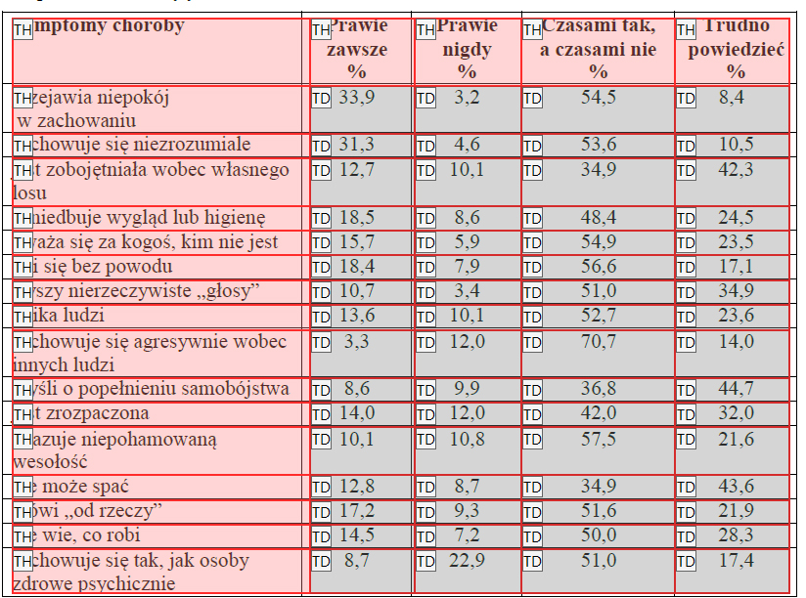
Adobe Acrobat Pro – tabele
^{www.ppm.edu.pl}
narzędzie Kolejność czytania pozwala na oznaczenie komórek nagłówkowych (TH) oraz komórek danych (TD)
Polska Platforma Medyczna: portal zarządzania wiedzą i potencjałem badawczym

Slide 29
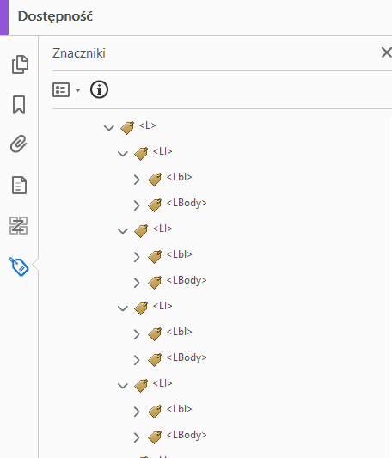
Adobe Acrobat Pro – listy elementów
^{www.ppm.edu.pl}
listy elementów były definiowane za pomocą znaczników
<L> - lista
<LI> - element listy
<Lbl> etykieta
<Lbody> - treść elementu listy
czasochłonna praca zwłaszcza przy artykułach z obszerną bibliografią
Polska Platforma Medyczna: portal zarządzania wiedzą i potencjałem badawczym

Slide 30
Polska Platforma Medyczna
pliki zgodne z WCAG 2.1
^{www.ppm.edu.pl}
wszystkie zdeponowane pliki znajdziemy w Repozytorium PPM
pliki zgodne z WCAG na platformie oznaczone są ikoną dostępności
Polska Platforma Medyczna: portal zarządzania wiedzą i potencjałem badawczym

Slide 31
^{www.ppm.edu.pl}
Dziękuję za uwagę!
Polska Platforma Medyczna: portal zarządzania wiedzą i potencjałem badawczym

